Slide 1
Информационные потребности преподавателей вуза и информационная культура
Казанцева Вера Павловна,
НБ СФУ, зам. председателя МО вузовских библиотек, канд. филос. наук.

Slide 2
Эффективный человек мыслит не проблемами, а возможностями.
Питер Друкер

Slide 3
Представители новых информационных профессий и представители таких «классических» профессий, как библиотекарь, выполняют одну и ту же социальную функцию – удовлетворяют информационные потребности, делают информационную среду комфортной для потребителя.
Ю. Н. Столяров

Slide 4
… библиотеки, утратив монополию на информационное обслуживание и лишившись, таким образом, уникальности предоставляемых услуг, теряют востребованность, вытесняются из информационной инфраструктуры цифровыми сервисами, предоставляющими те же услуги, но с гораздо более высоким качеством.
В. К. Степанов

Slide 5
Приоритет библиографической компоненты библиотечной профессии и деятельности становится важным направлением в развитии информационного общества. Манипулирование информационными моделями книги, не беря в руки книгу, «не входя в электронный документ», позволяют наблюдать, что именно библиографический инструмент лежит в основе многих направлений информационной деятельности.
В. Н. Лопатина

Slide 6
«…Библиограф «образца» 2010 г. в значительной степени беспомощен в 2013 г. Иными словами, библиограф, умеющий искать информацию, сегодня гораздо менее востребован, нежели библиограф, умеющий отбирать и оценивать информацию в зависимости от предпочтений каждого читателя».
В. К. Степанов

Slide 7
Информационная потребность человека
это надобность (нужда) в знании, вытекающая из положения личности в социальной группе (обществе), условий окружения, а, следовательно, тех задач, которые необходимо решать в ее интересах.

Slide 8
«информационная потребность – это потребность в знании, свойственном каждому обществу, выражающая его индивидуальность и получающая конкретное выражение в форме информационных запросов».
О. А. Кузнецова

Slide 9
Задачу развития компетентности преподавателя непосредственно в вузе можно решить посредством организации обучения преподавателей на факультете повышения квалификации.
С этой целью в СФУ была разработана и реализована программа «Формирование компетенций преподавателя вуза для работы с информационными ресурсами и ЭБС».

Slide 10
Задачей современной библиотеки является стимулирование формирования гармоничных ИП как составной части информационной культуры пользователей, а также нового мировоззрения и миропонимания, в котором важную роль должно сыграть осознание роли информации как глобального естественного явления.
Н.Г. Грабарь, Т.Б. Соколовская

Slide 11
Анализ анкет выходного тестирования слушателей курса ФПКП:
уровень мотивирован-ности
уровень заинтересованности педагогов в повышении квалификации
уровень удовлетворен-ности содержанием курса

Slide 12
Результаты анкетирования слушателей ФПКП (организация обучения)

Slide 13
Результаты анкетирования слушателей ФПКП (содержание программы обучения)

Slide 14
Результаты анкетирования слушателей ФПКП (результаты обучения)

Slide 15
ФПКП 2012 год, комиссия

Slide 16
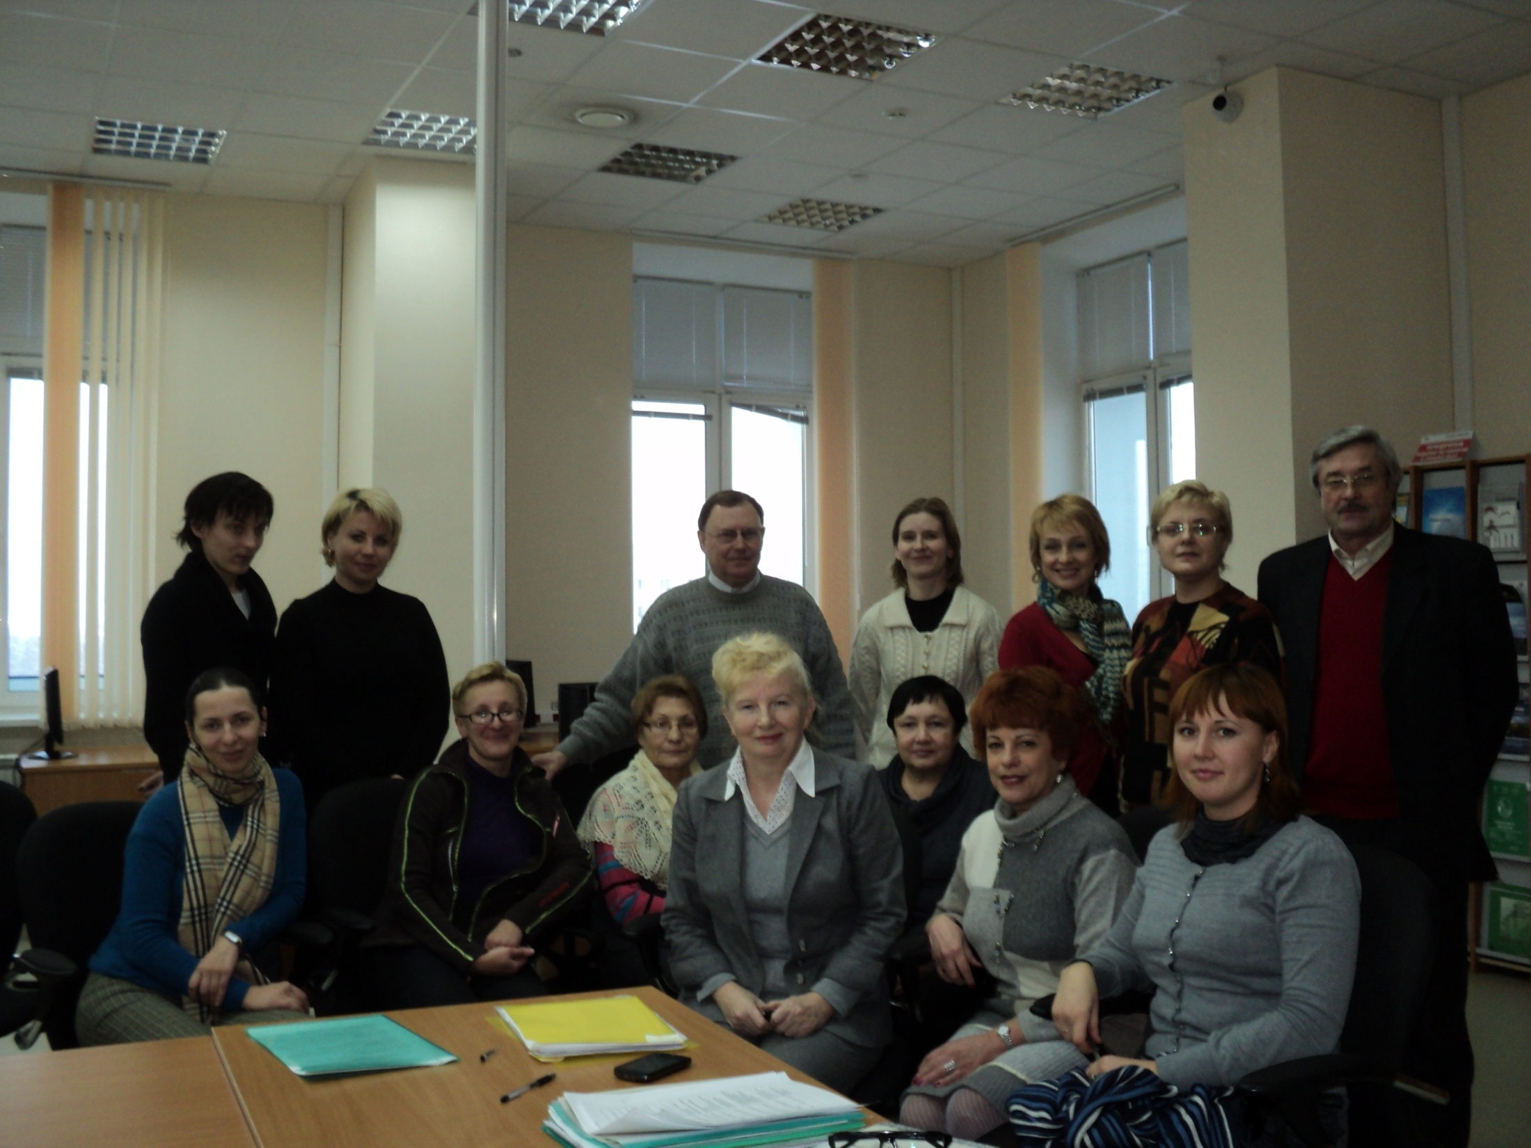
НБ СФУ, выпуск 2013 г.

Slide 17
Лесосибирский филиал СФУ, 2013 г.

Slide 18
Спасибо!
Дизайн слайдов Г.И. Парфеновой

